Slide 1
Invest Kukmor
Инвестиционный паспорт
Кукморского муниципального района
Республики Татарстан

Slide 2
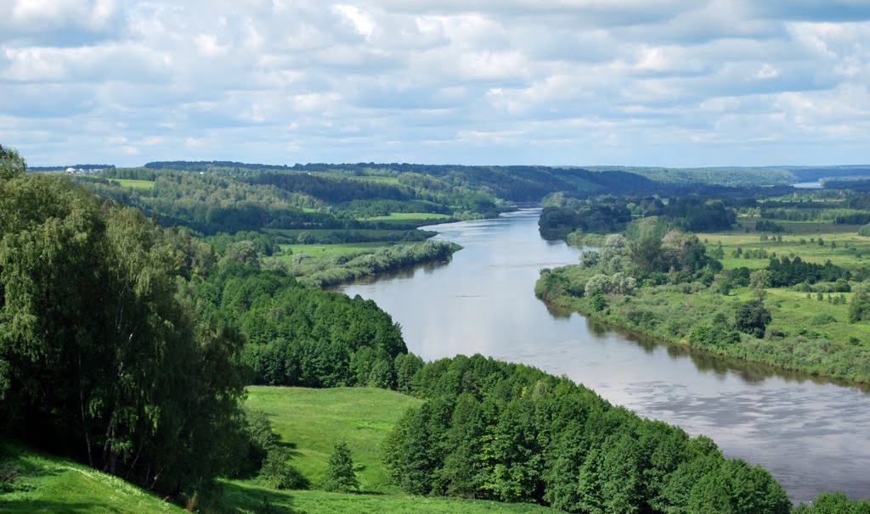
Татарстан — лидер по показателю «минимальный инвестиционный риск»
Татарстан —
лидер по показателю
«минимальный
инвестиционный риск»

Slide 3
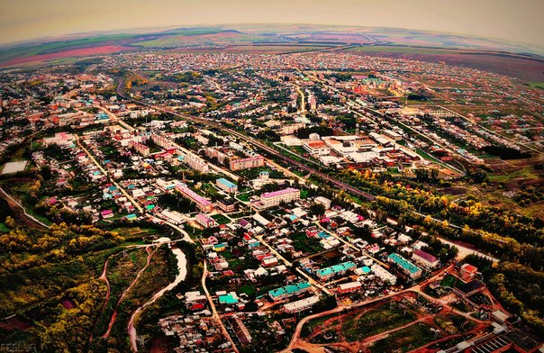
Кукморский муниципальный район – динамично развивающийся район Республики Татарстан

Slide 4
Координаты
Кукмора:
56°11′07″ 50°53′39
Санкт- Петербург
Лондон
Кукмор
Торонто
Москва
Париж
Сочи
Стамбул
Астана
Нью-Йорк
Ереван
Москва 961 км
Лондон 3886 км
Париж 3819 км
Нью-Йорк 8123 км
Торонто 7974 км
Астана 1831 км
Ереван 2515 км
Минск 1668 км
Токио 6700 км
Пекин 4971 км
UTC+3
MSK+0
В Москве и Кукморе один часовой пояс

Slide 5
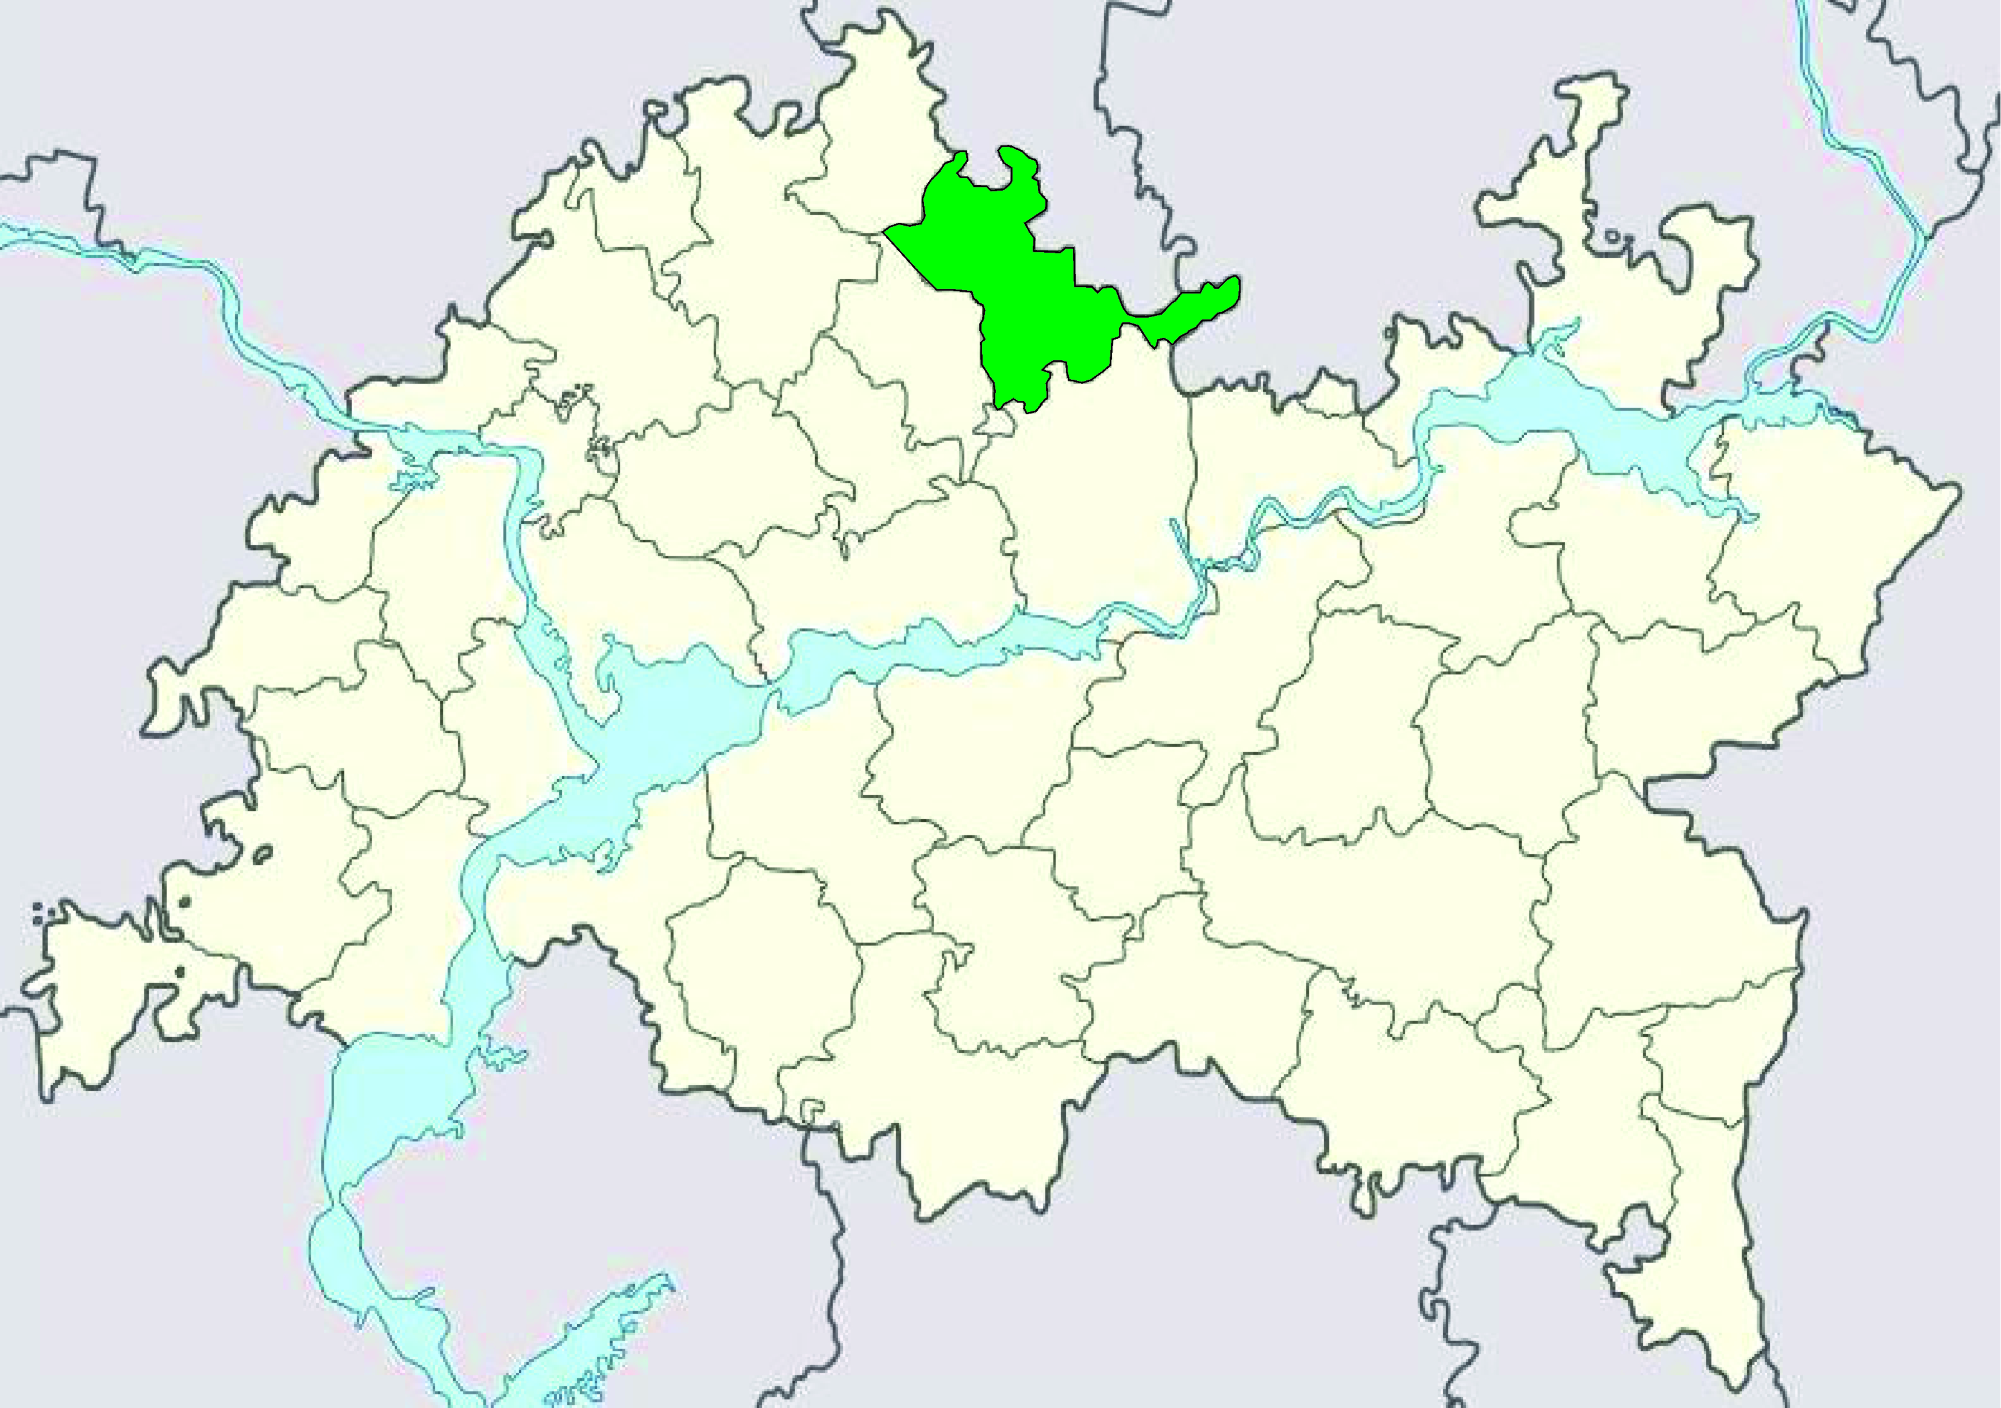
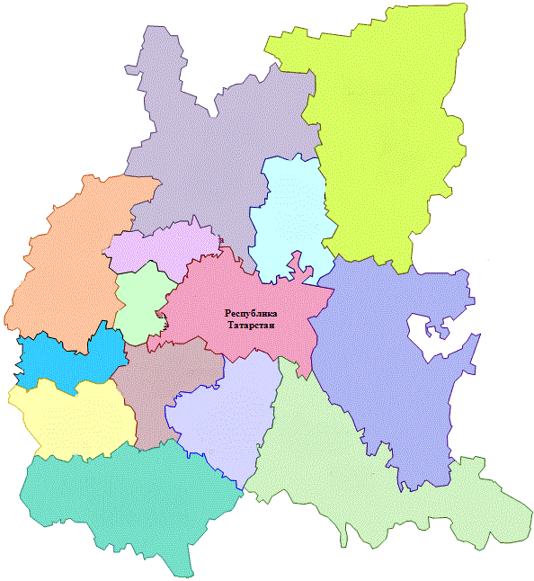
Кукморский муниципальный район - это один из наиболее развитых районов в Республике Татарстан
В РТ насчитывается 43 муниципалитета
РОССИЯ
Приволжский федеральный округ
расположен в центре европейской части России и состоит из 14 субъектов.
Татарстан играет ключевую роль в транспортных связях восточной и европейской частей России, а также в коммуникации с другими странами

Slide 6
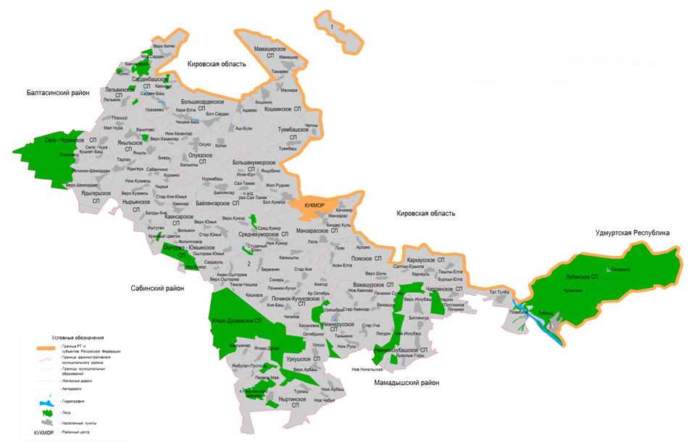
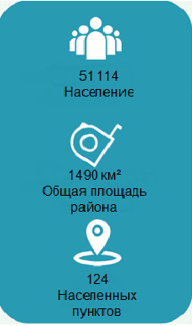
Географическое положение
КУКМОР

Slide 7
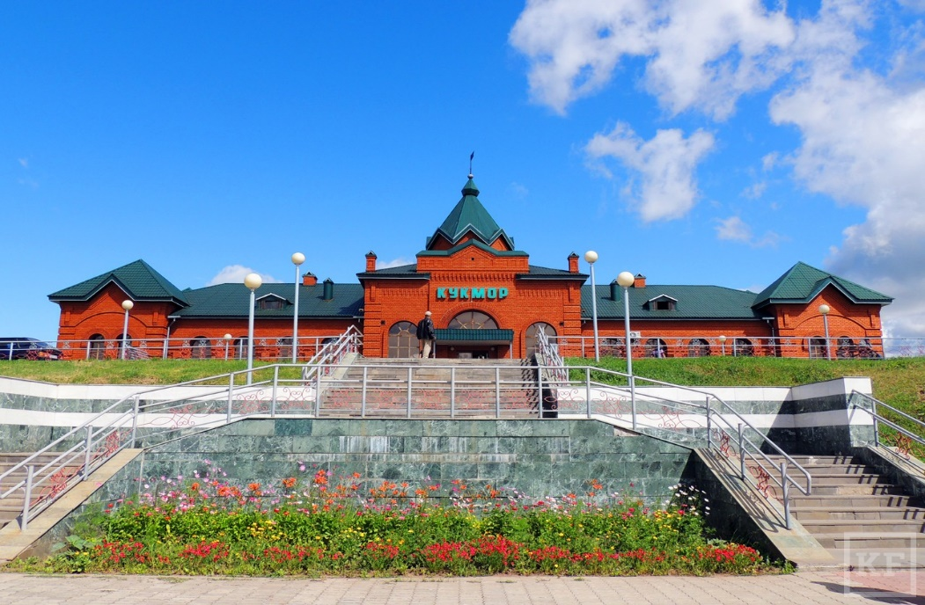
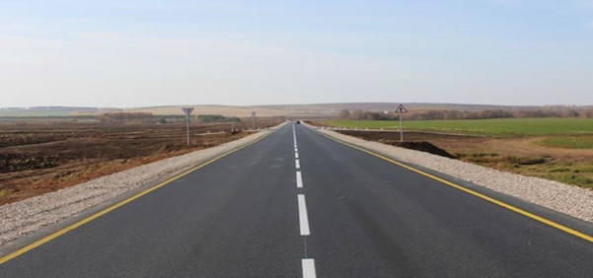
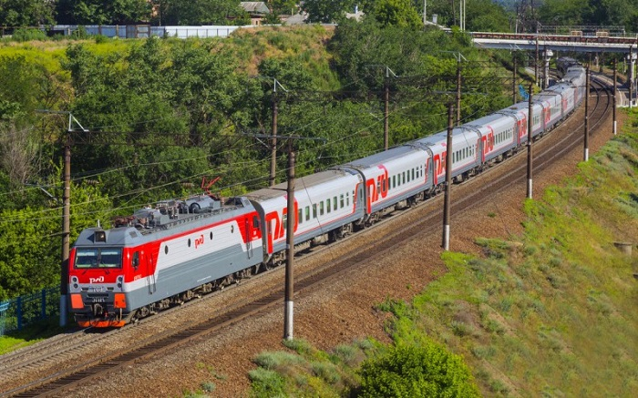
Кукмор занимает уникальные позиции по транспортной логистике.
До г.Казани 157 км, до федеральной трассы М-7 71 км.
По Кукморскому району проходит железнодорожная магистраль Казань-Екатеринбург

Slide 8
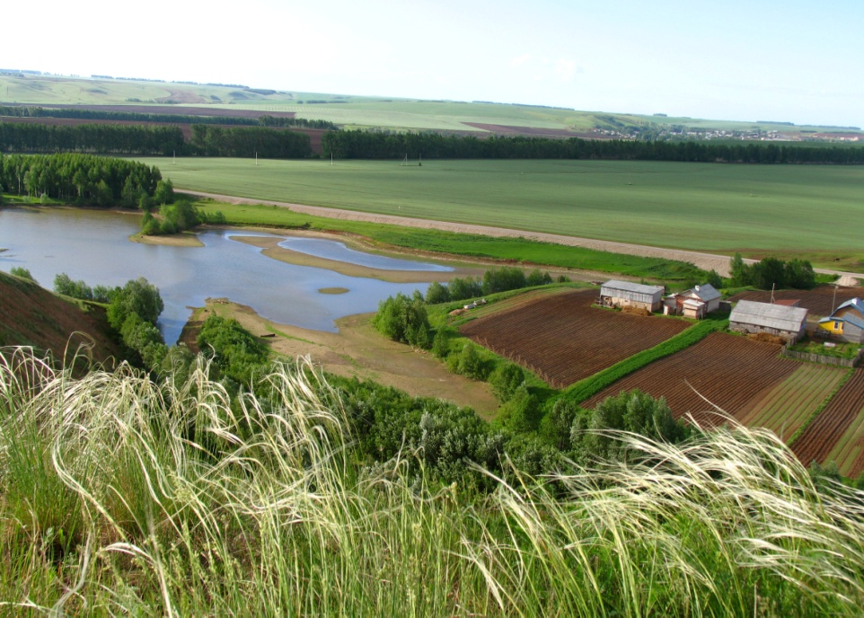

Slide 9
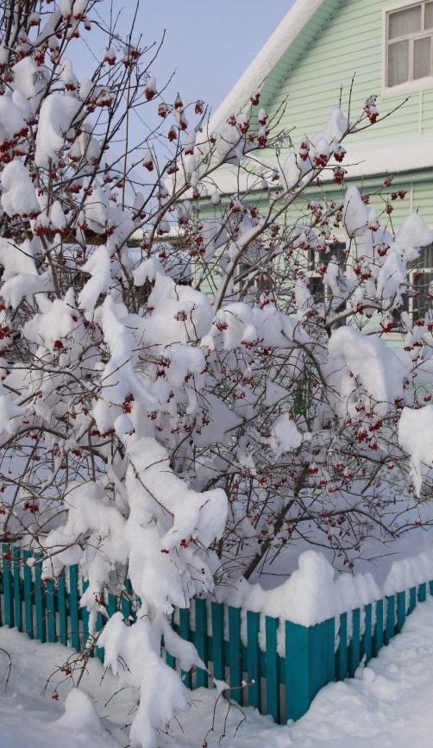
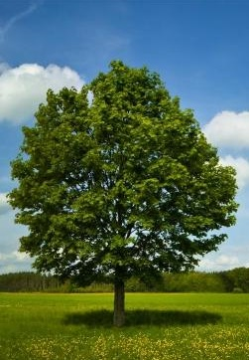
Природа
ВЕСНА ОСЕНЬ
Средний максимум, °С 18 Средний максимум, °С 10
Средний минимум, °С 6 Средний минимум, °С 2
ЗИМА ЛЕТО
Средний максимум, °С -7 Средний максимум, °С 24
Средний минимум, °С -19 Средний минимум, °С 12

Slide 10
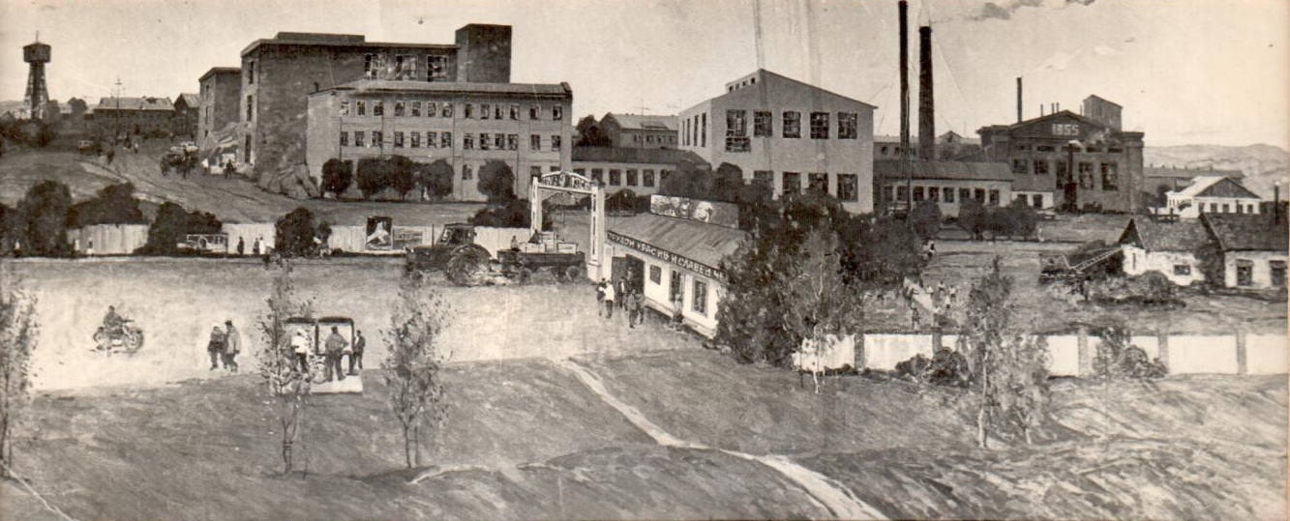
История
Кукмор – исторически сложившийся промышленный город.
Самое первое упоминание о селе Кукмор датировано 1602-1603 годами.
В 1730 году построен медеплавильный завод.
1870 год – братьями Комаровами основано предприятие по производству бурок и выделки валенок.
В начале 20 века в Кукморе имелись 4 паровых предприятия валяной и бурочной обуви. Изделия выставлялись на выставках в Париже и Чикаго.

Slide 11
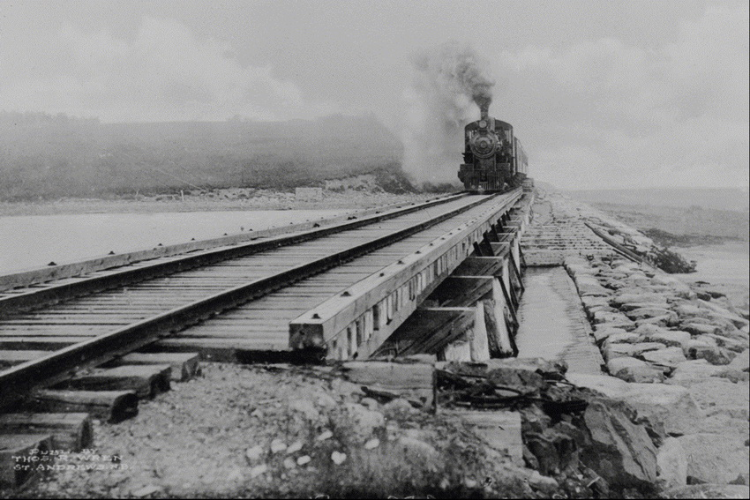
Для дальнейшего развития и процветания стало большим событием строительство железной дороги в 1914 году .
После революции в Кукморском районе одна за другой создавались артели, в 1929 году их количество доходило до 2340.
Позже на базе крупных артелей стали создаваться предприятия: артель «Иль» превратилась в меховую фабрику, «Ярыш» - в швейную фабрику, «Кызыл тимерче» - в завод металлопосуды, «Бригадир» - в завод по производству кирпича. А все предприятия по выпуску валяной обуви в 1922 году были объединены в одну фабрику. Лесопильный завод Лебедевых в Лубянах с 1920 года стал называться «Крестьянин».

Slide 12
Сельское хозяйство- новые горизонты развития

Slide 13
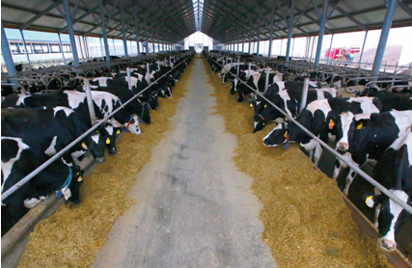
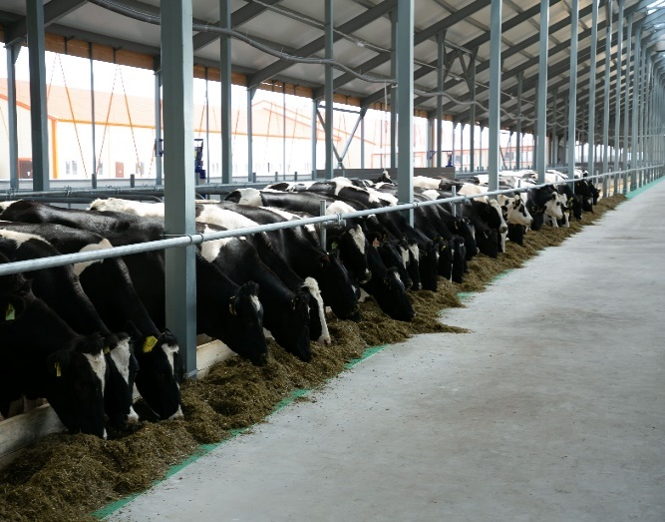
Агропромышленный комплекс
32 % валового территориального продукта производится в агропромышленном комплексе. Поголовье крупного рогатого скота 41 тыс.голов, в том числе 15 тыс. коров. Цель - 50 тыс.голов крупного рогатого скота.
Мегакомплексы, кормовые центры лежат в основе агропромышленного комплекса.
В Кукморском район ежедневно производится 400 тн молока. Цель-500 тонн молока.
СХПК «им.Вахитова», СХПК «Урал», ООО «Восток» - известны не только в Республике Татарстан, но и в России.

Slide 14
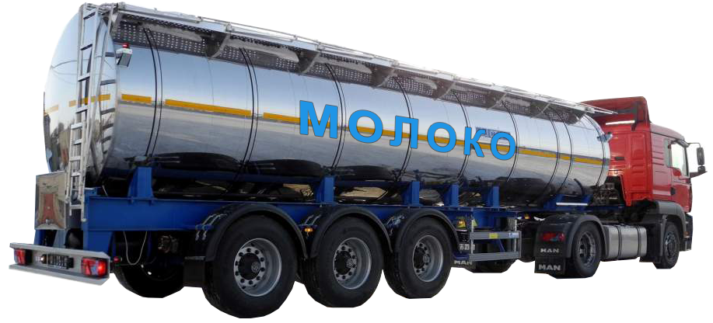
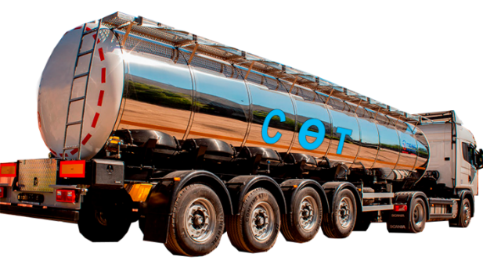
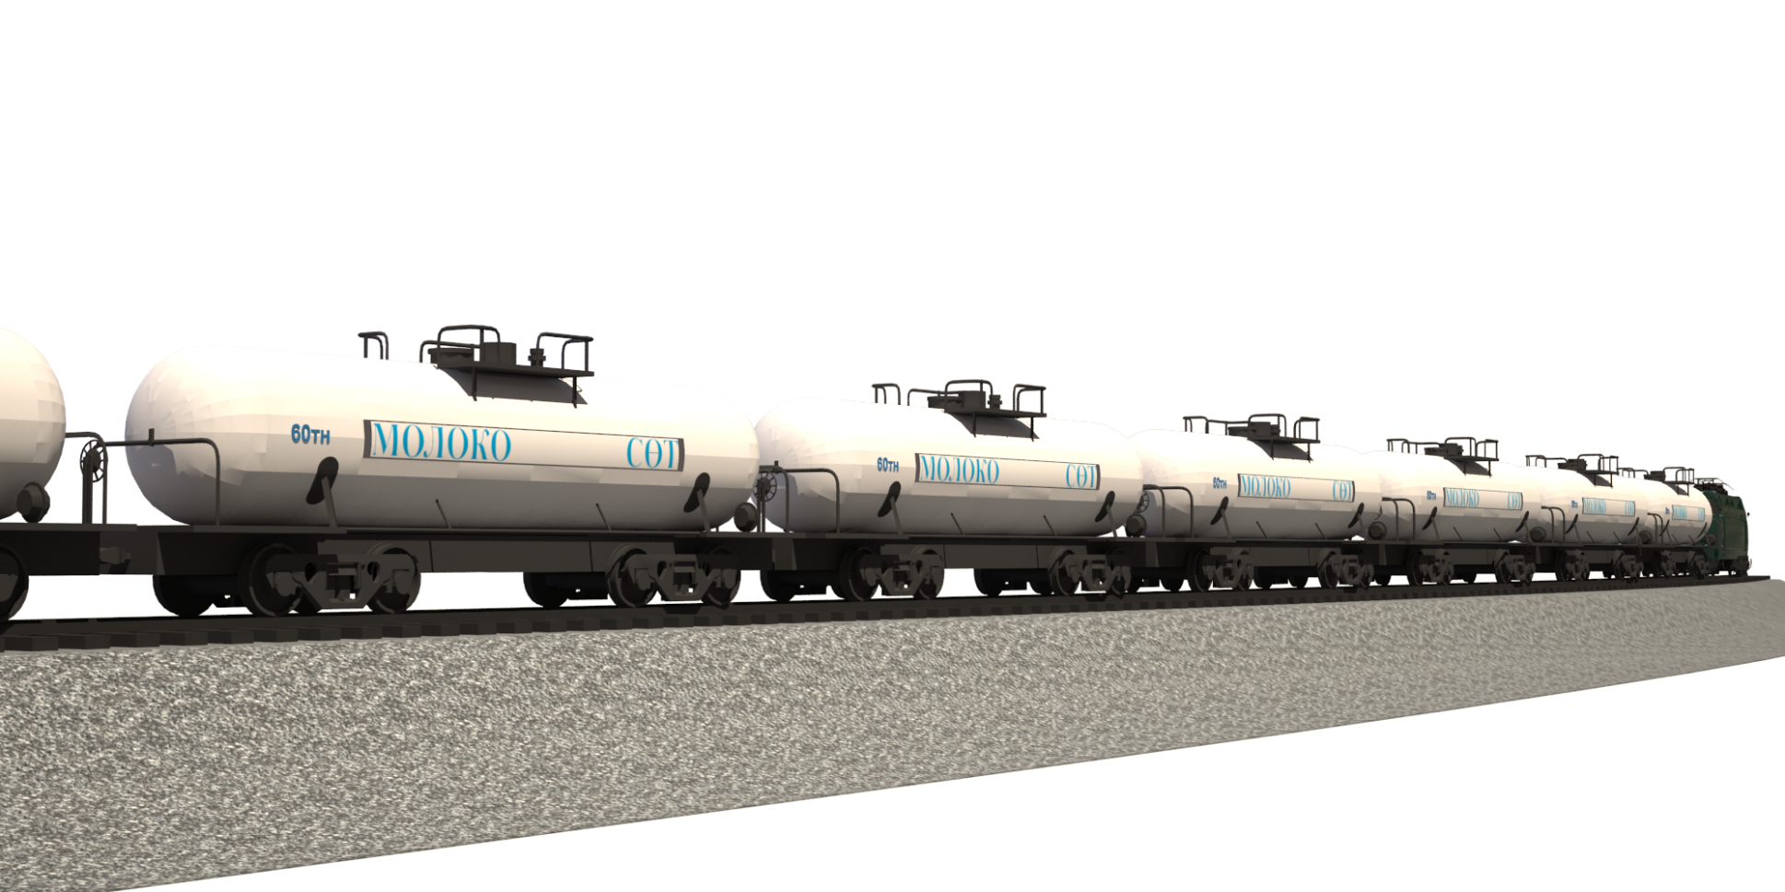
Производство молока
КУКМОРСКИЙ МУНИЦИПАЛЬНЫЙ РАЙОН
120тыс.тн
6 000 автоцистерн
2 000 вагонов

Slide 15
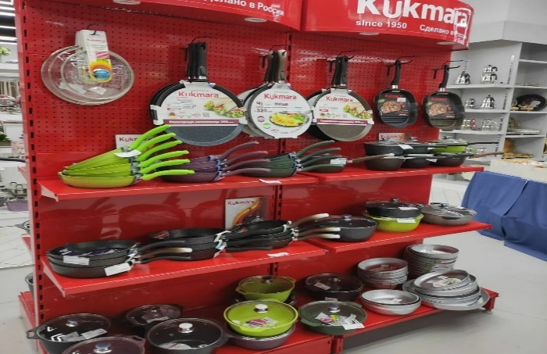
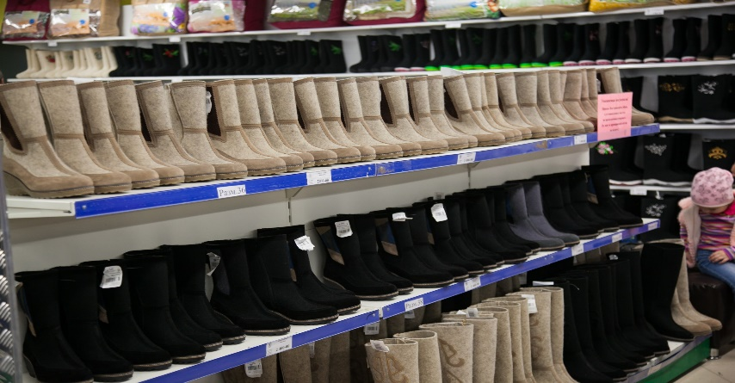
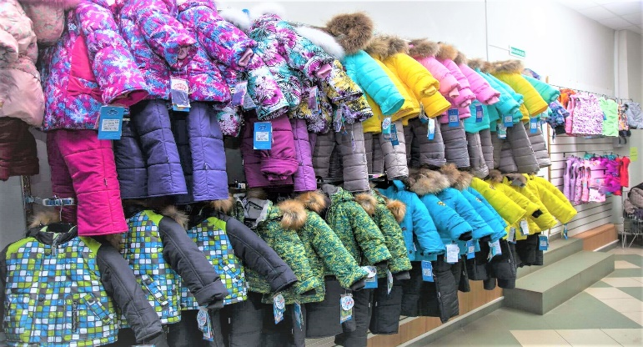
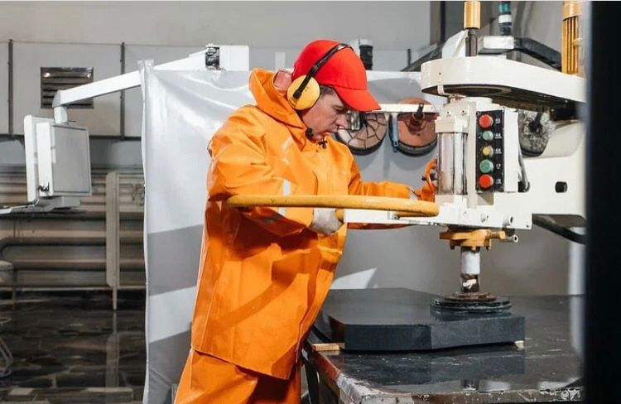
Промышленность
Промышленность является одной из ведущих отраслей экономики района
Ключевые виды деятельности промышленного комплекса: производство литой посуды, производства валяльной и войлочной обуви, легкая промышленность, производство строительных материалов, производство пищевых напитков и продуктов

Slide 16
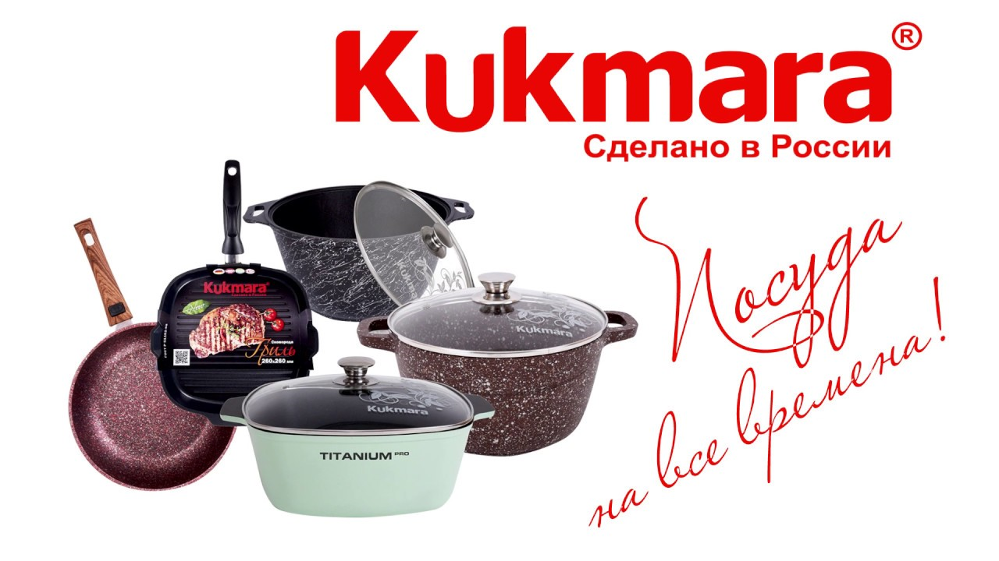
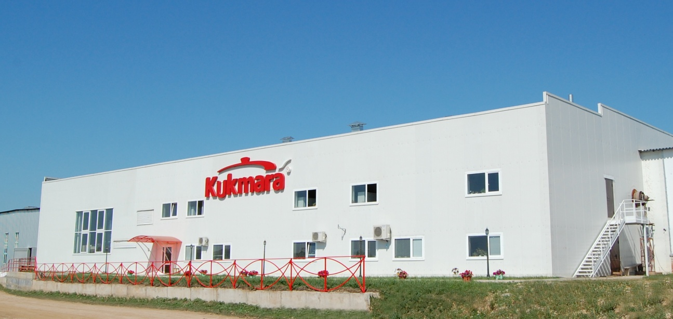
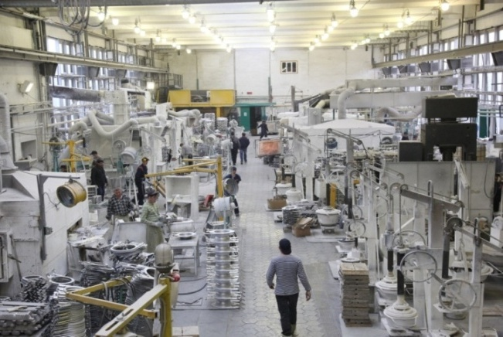
ОАО «Кукморский завод Металлопосуды» ОАО «КЗМП» на сегодняшний день является одним из основных производителей, специализирующееся на производстве литой толстостенной алюминиевой посуды в России. Изделия с маркой KUKMARA® известны и пользуются постоянным спросом как в России, так и в странах СНГ, в Германии, Канаде, США., Израиле, Чехии, Венгрии и т.д.

Slide 17
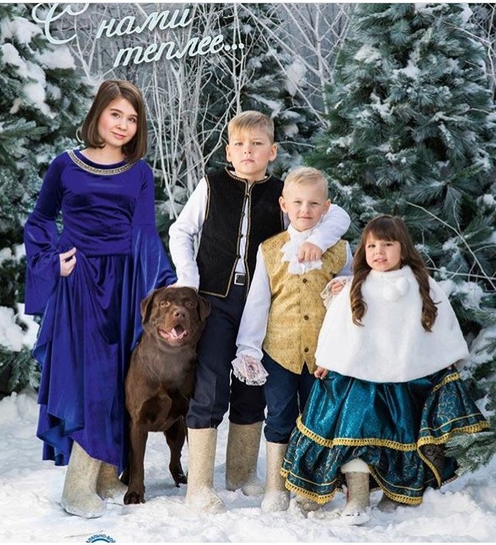
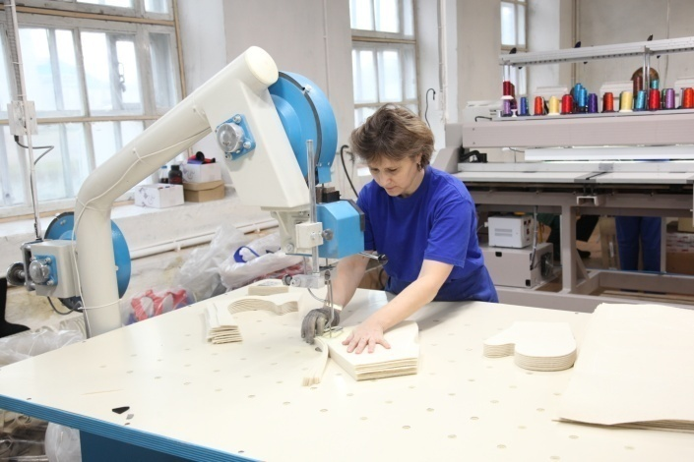
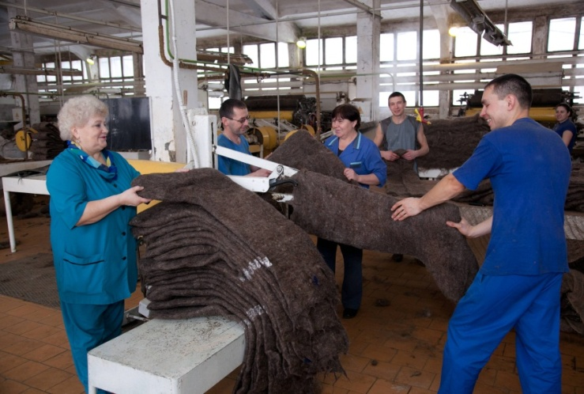
ОАО «Кукморский валяльно-войлочный комбинат» Старейшина градообразующих предприятий района, Кукморский валяльно-войлочный комбинат, заложен еще в 1870 году фабрикантами братьями Комаровыми. В сегменте производства валяной обуви Республики Татарстан доля предприятия составляет 70 %

Slide 18
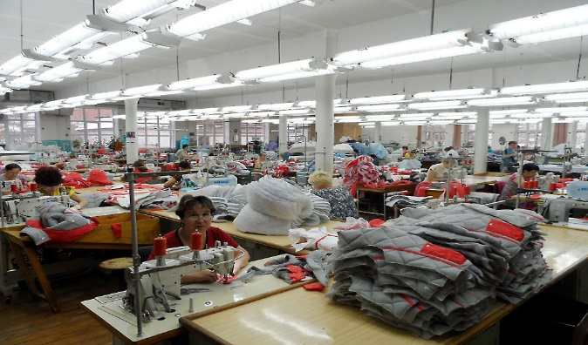
ОАО «Кукморская швейная фабрика» Единственный производитель верхней спортивной и детской одежды в Республике Татарстан.

Slide 19
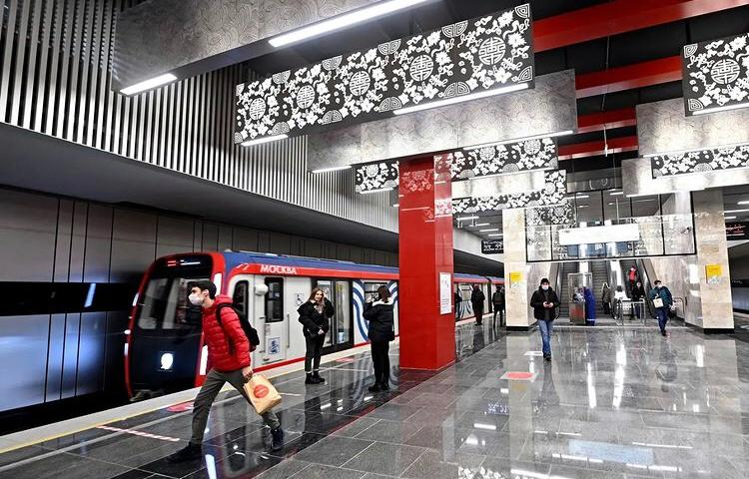
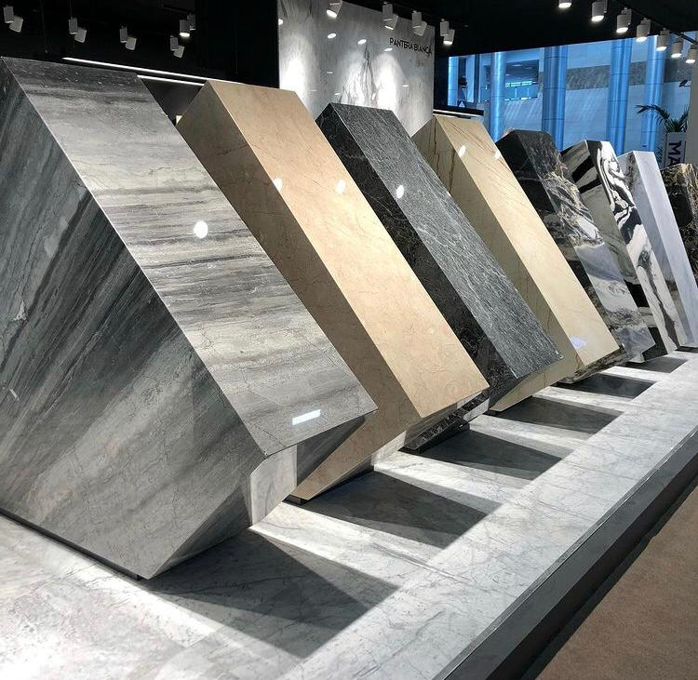
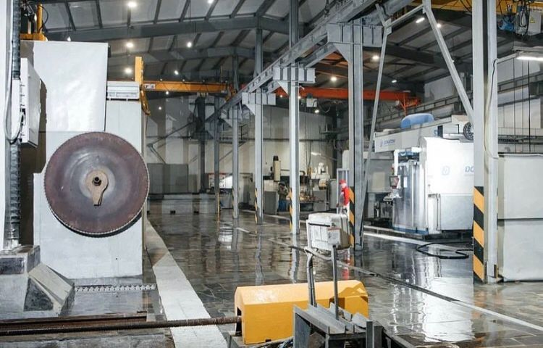
.
ООО «Мастер и Камень индустрия»
ООО «Мастер и Камень индустрия» является производственно-логистическим центром по работе с натуральным камнем в России, участвует в инфраструктурных проектах Казани, Москвы, Сочи и других городов России.

Slide 20
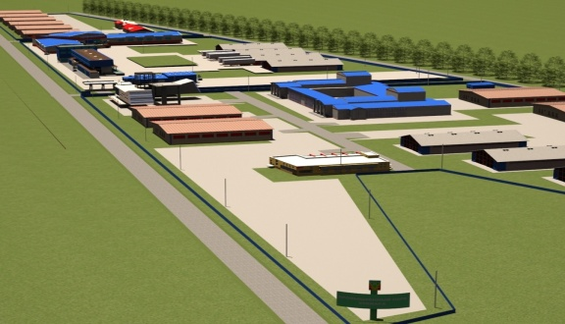
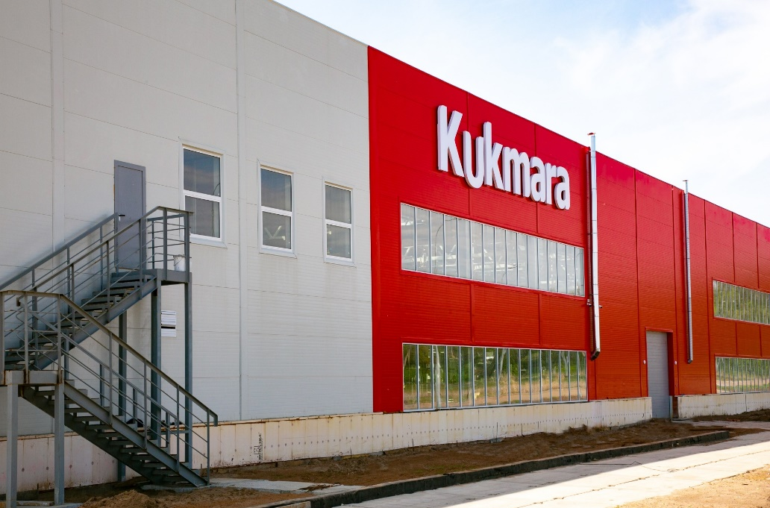
Промышленный парк «Кукмор»
Промышленный парк «Кукмор» размещен на территории г.Кукмор.
Общая площадь -36га.
К промышленному парку подведена железнодорожная ветка.
Расстояние до ближайшего таможенного поста 16км.
Промышленный парк «Кукмор» – в составе Ассоциации индустриальных парков России.

Slide 21
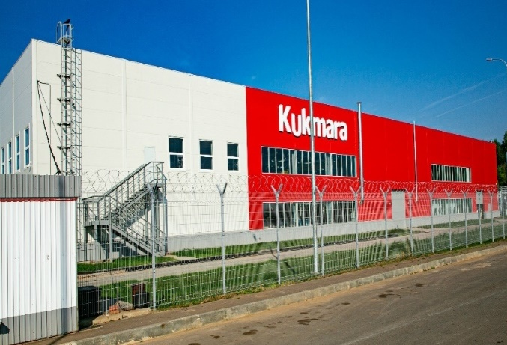
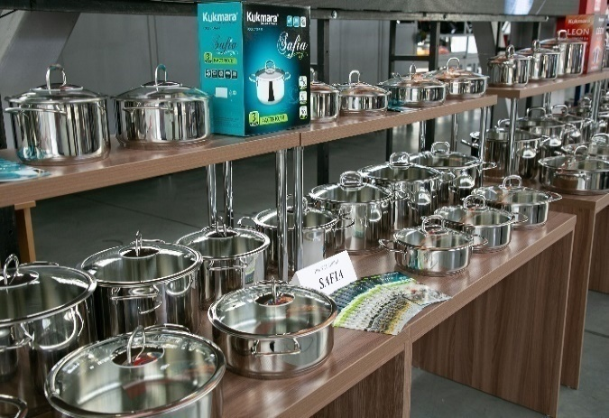
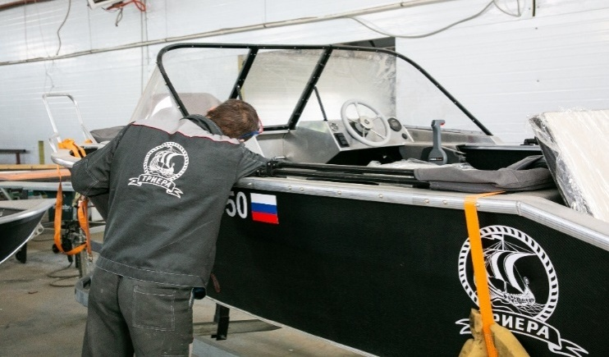
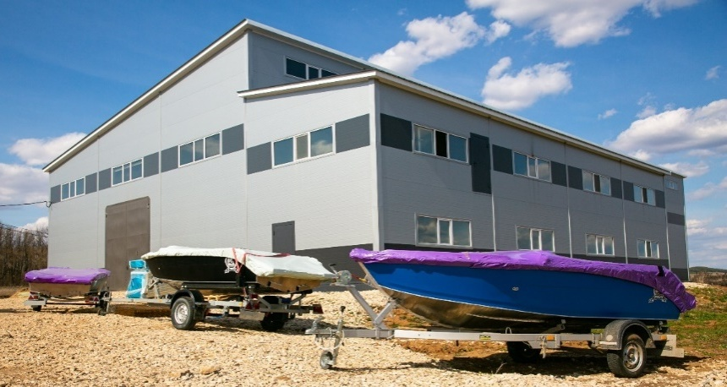
Промышленный парк «Кукмор»

Slide 22
Территория нового промышленного парка
Общая площадь – 98,5 га
Кадастровые номера земельных участков:
16:23:071002:116
16:23:071002:117
К участкам подведены дорога с асфальтовым покрытием, газ,эл.энергия по высокой стороне(низкий тариф)
Якорный резидент – ООО «Кукморский молочный комбинат» по производству сыра «Моцарелла» с ежесуточной переработкой 500 тонн молока.
Расстояние до г. Кукмор - 2 км.

Slide 23
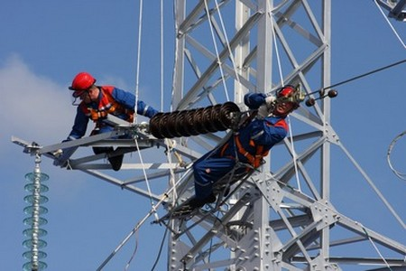
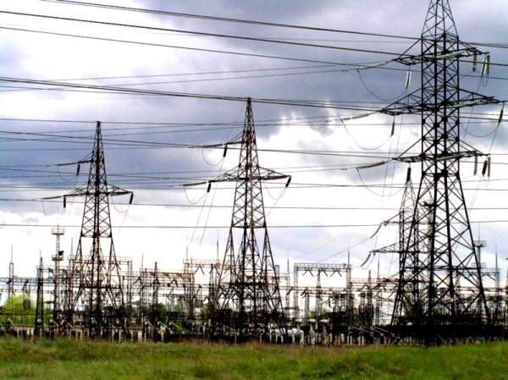
Самая главная проблема, с которой сталкиваются энергетики в России, это климат.
Команда Кукморского РЭС имеет солидную деловую репутацию. За последние годы значительно выросли километры сетей, неизменным осталось одно - высочайший профессионализм и компетенция персонала.
Впервые в России применены инновационные оборудования, кабели типа EXCEL на ВЛ-10кВ в Кукморском районе.

Slide 24
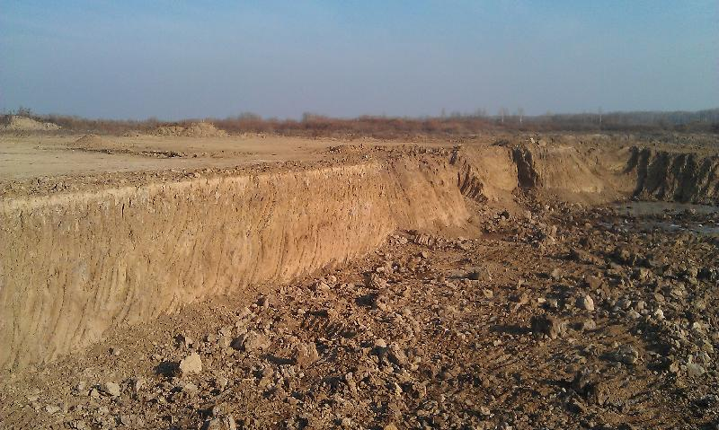
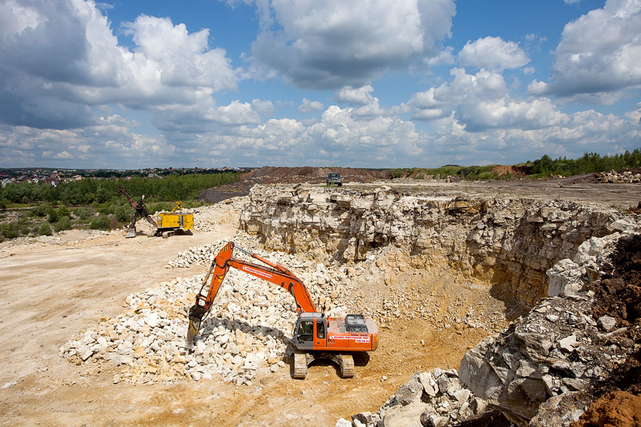
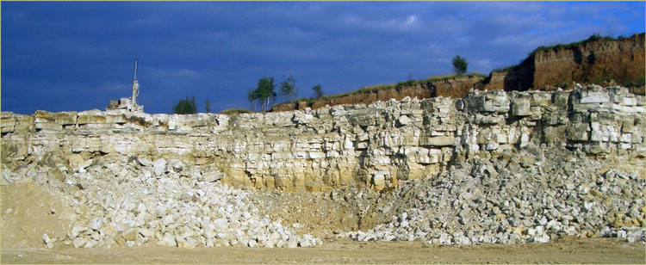
Подземные сокровища
Район обладает значительными запасами строительного сырья. На дневную поверхность выходят отложения верхнепермского комплекса и четвертичной системы, с которыми в основном связаны проявления твердых полезных ископаемых и подземных вод.
Современная минерально-сырьевая база твердых полезных ископаемых состоит из месторождений и проявлений кирпичных и бентонитоподобных глин, песчаника и карбонатных пород (известняков).

Slide 25
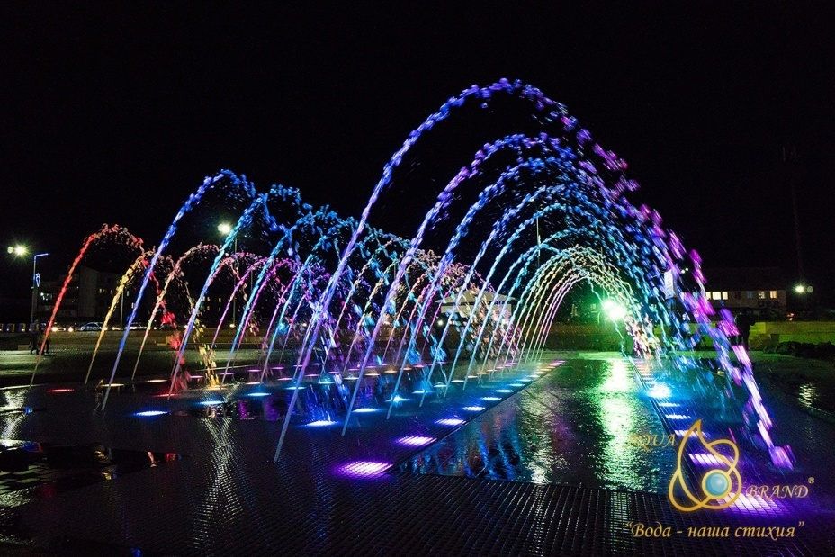
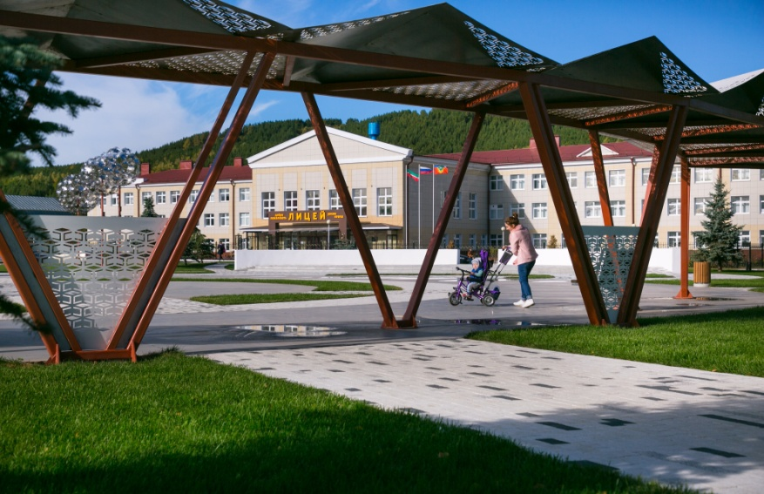
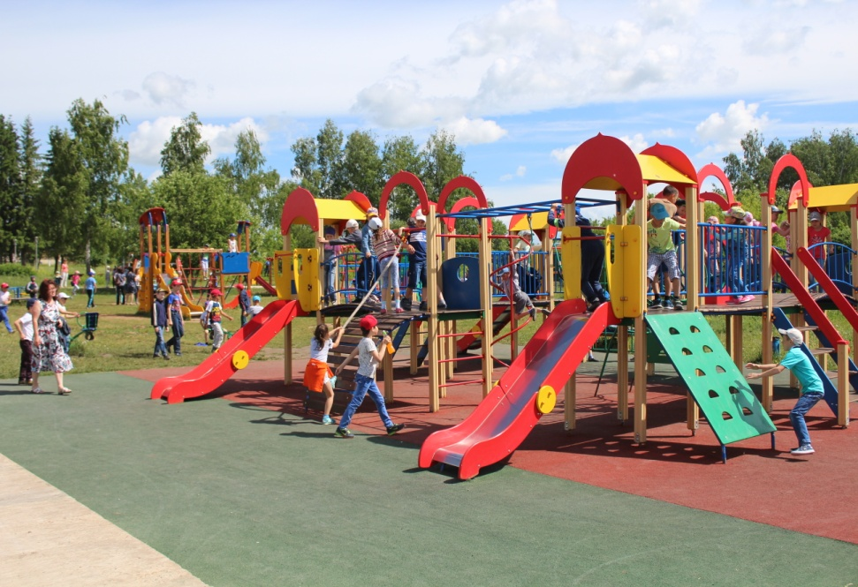
Умеем работать, умеем отдыхать
Комфортные условия жизни, возможности для отдыха — важная составляющая социального микроклимата. Мы заботимся о детях, молодёжи, строим спортивные объекты, облагораживаем парки.

Slide 26
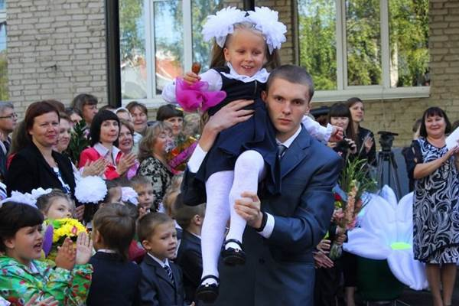
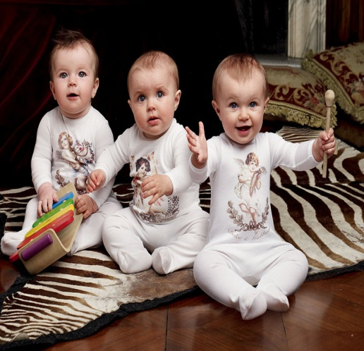
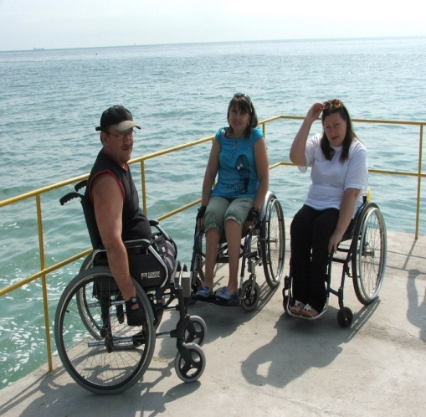
Структура населения
12%
Школьники
6261чел
3,7%
Студенты
1890 чел
31,1%
Пенсионеры
15652чел
10,1%
дети дошкольного возраста
∼ 5072 чел
Население 50 227 чел.
3%
Люди с ограниченными возможностями
1732 чел
55%
Трудоспособное 27 574 чел

Slide 27
Человеческий капитал- важнейший из ресурсов
Главный двигатель развития - люди. Район не испытывает недостатка в квалифицированных кадрах, благодаря условиям труда, жизни.
В 2017 году открыт Ресурсный центр для подготовки кадров в г. Кукмор. Мы уверены, что решим любые кадровые сложности наших инвесторов.

Slide 28
Трудовые ресурсы
Средняя зарплата по району
37 500 руб
2 %
строительство

Slide 29
Кукмор- любимое место комфортной жизни

Slide 30
Туризм
Ежегодно проводятся национальные праздники «Сабантуй», «Питрау», «Чакара», «Пеледыш пайрам», «Семык», «Гырон быдтон», фестиваль валенок
Туристический маршрут
«Золотые руки мастеров»
Кукмор – исторически сложившийся город ремесленников
Маршрут этнографического туризма с ознакомлением культурой, бытом марийского народа
Горнолыжный курорт «Кукмор» - третий по длине трассы горнолыжный курорт Республики Татарстан.
1 из 3-х действующих в Республике Татарстан башен Шухова- памятник культурного наследия

Slide 31
Самый большой Бэлеш из полбы в России

Slide 33
Контакты
Димитриев Сергей Димитриевич
Глава Кукморского муниципального района
422110,Республика Татарстан
г.Кукмор, улица Ленина, д.13
Телефон: (84364) 2-80-51, 2-60-51 Факс: (84364) 2-70-54 E-Mail: Kukmara@tatar.ru
Ханафина Чулпан Габдулловна
Первый заместитель руководителя
Исполнительного комитета Кукморского
муниципального района
Тел:+7(84364)2-80-54
Chulpan.Hanafina@tatar.ru
Инвестируйте в Кукморский район!
Инвестируйте в Татарстан!

